Slide 1
AVANCES DE TESIS
SEMANA 12/DIC/2024

Slide 2
Simulacion de Primeros Principios
Ajustes de Espectros

Slide 3
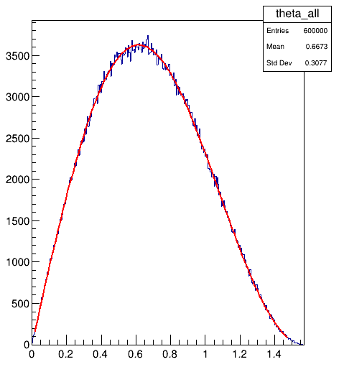
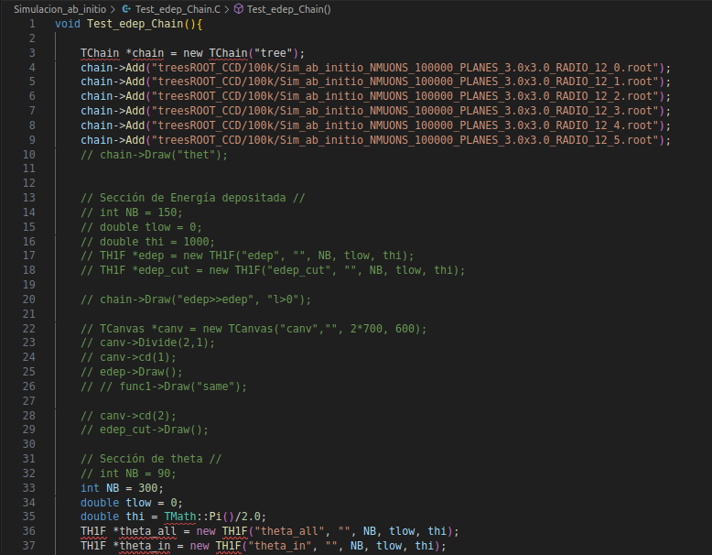
El script de la simulación ya funciona en el cluster del ICN por lo que será mas facil obtener una buena cantidad de datos en menor tiempo. Ahora tambien se puede utilizar la función TChain de ROOT para leer varios archivos al mismo tiempo.

Slide 4
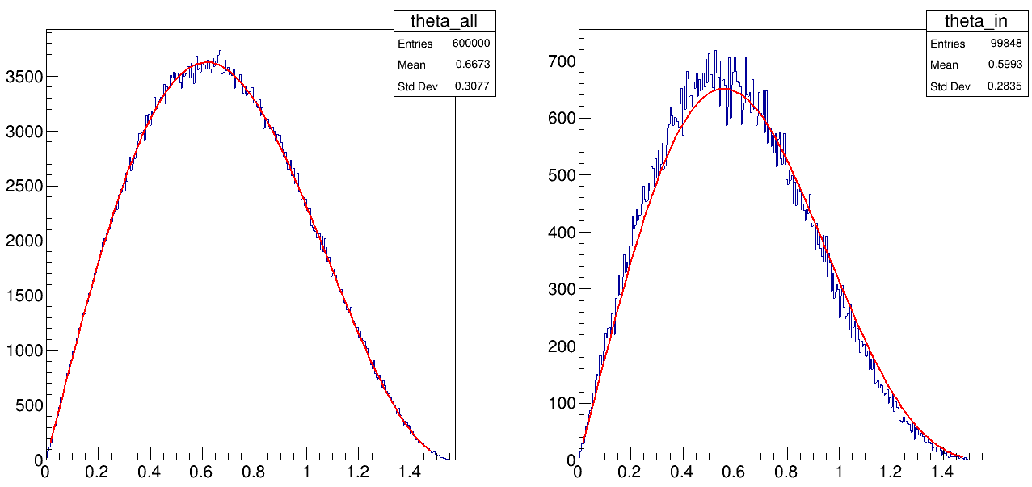
Sin embargo aun había un error en las constantes que se determinan con las probabilidades del sensor.

Slide 5
Un error importante se encontraba en las medidas de la CCD. Esto ya se corrigió en la simulación y en las cuentas hechas
Incorrecto
Correcto

Slide 6
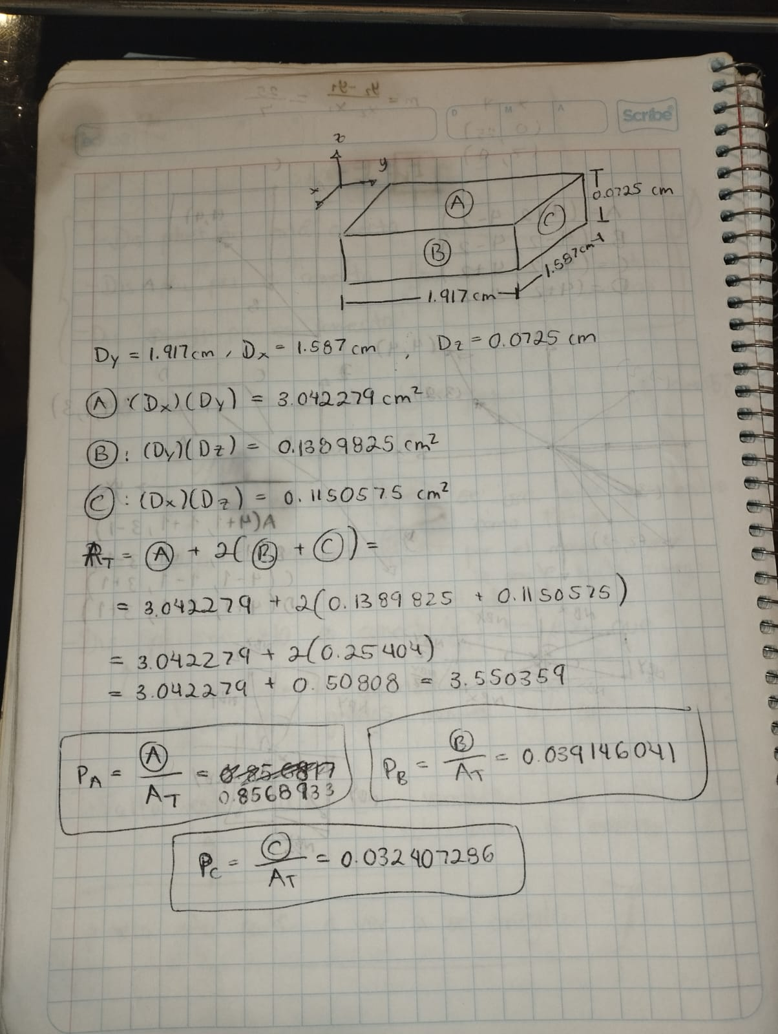
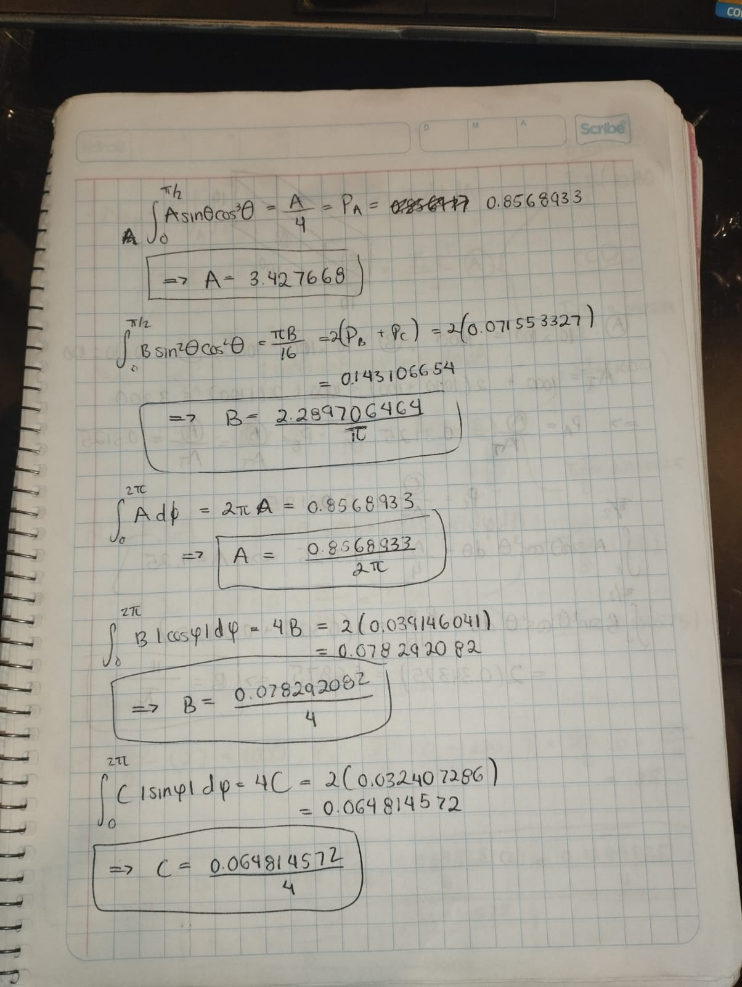

Slide 7
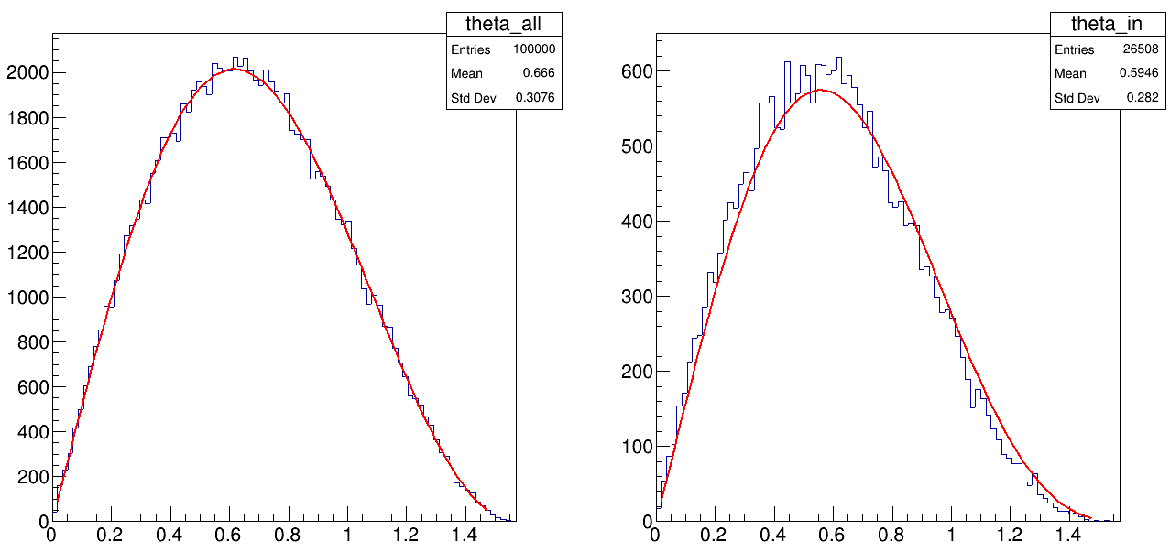
A*sin(θ)cos²(θ)
A*sin(θ)cos³(θ) + B*sin²()cos²()

Slide 8
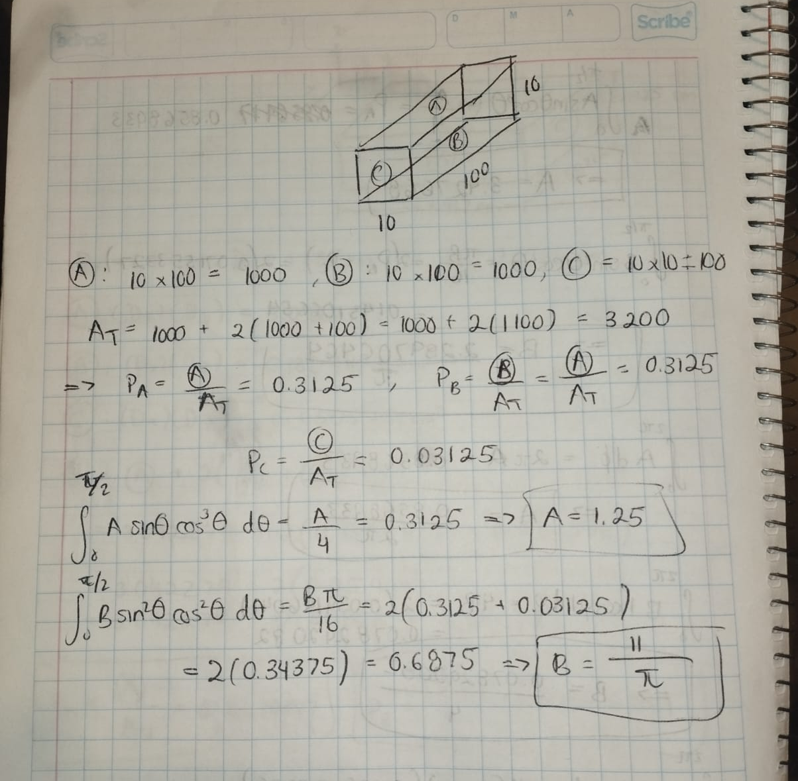
Para corroborar que el procedimiento era correcto se realizaron las cuentas con las medidas de la Barra

Slide 9
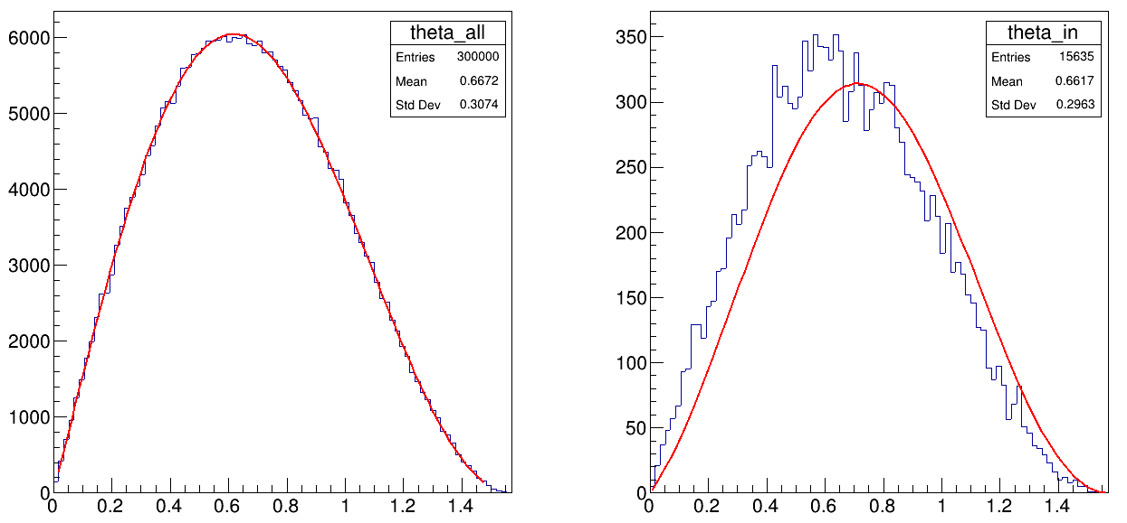
Pero claramente tampoco salió, las constantes A y B obtenidas de esta forma no son las que se encuentran en la tesis de licenciatura de Bryan.

Slide 10
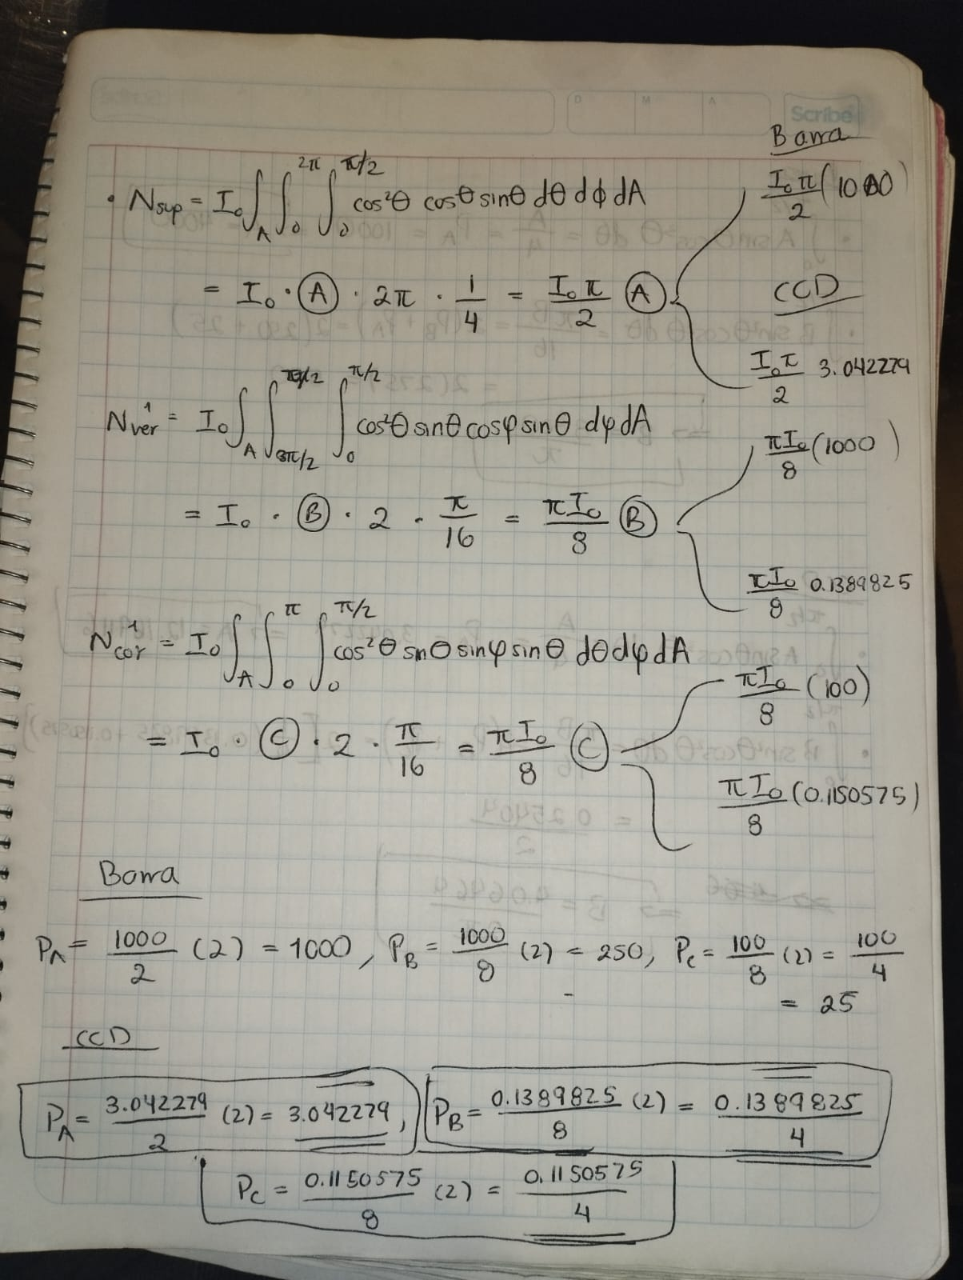
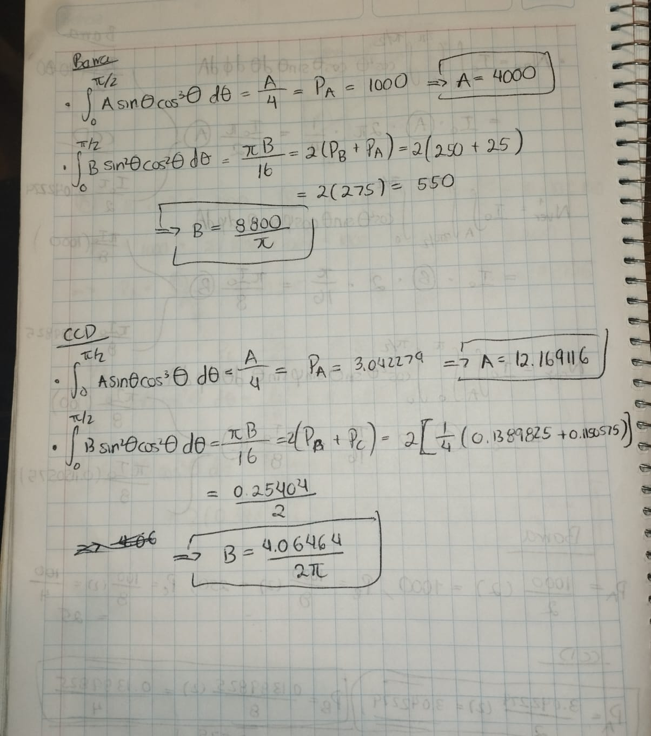

Slide 11
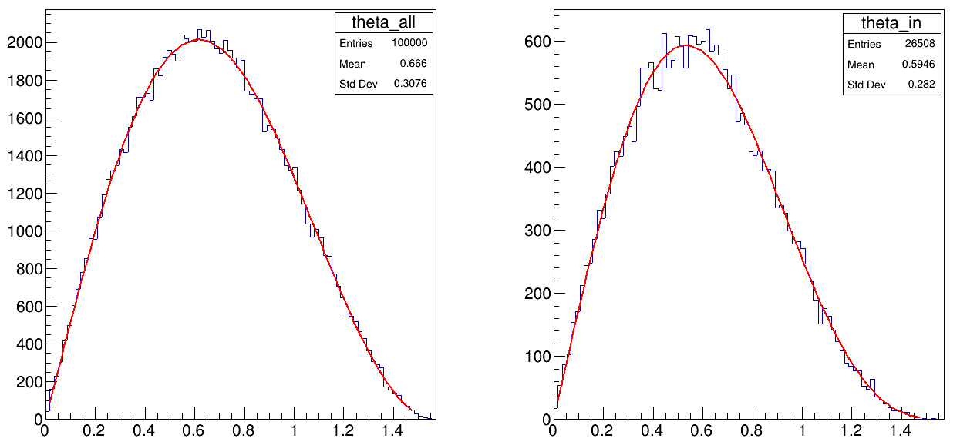
Con esos valores obtenidos el ajuste hecho para la variable θ ya es el correcto.

